Slide 1



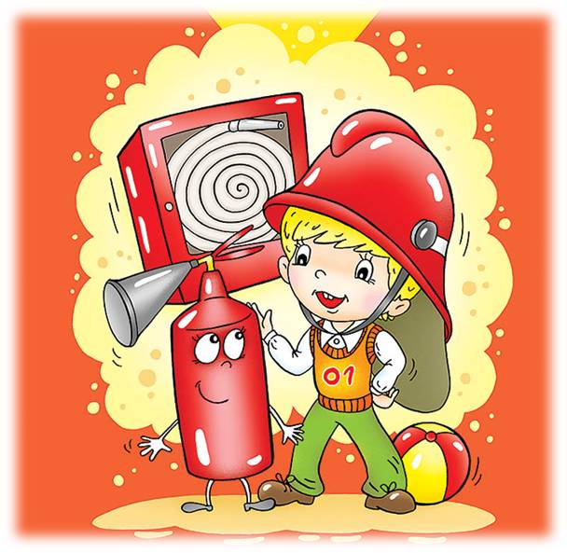
Презентация по пожарной безопасности
«Кто с огнем не осторожен у того пожар возможен»

Slide 2
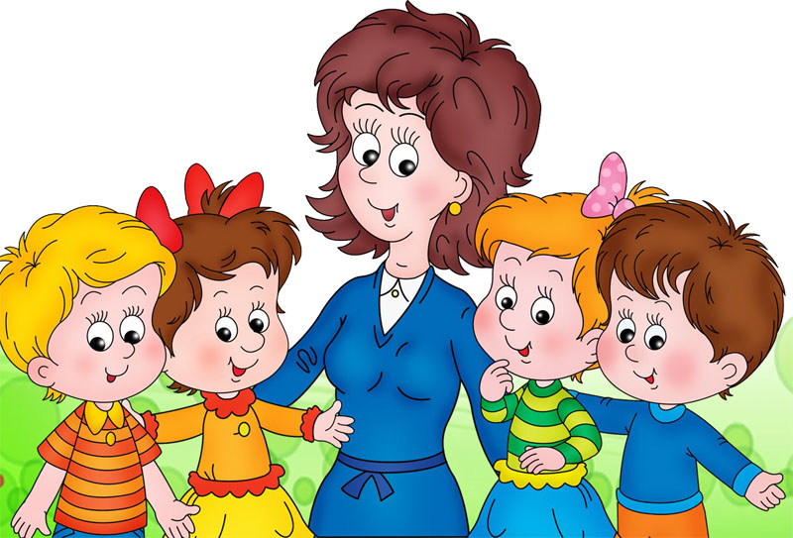
Очень скоро подрастёте
И в огромный мир войдёте.
Кто-то станет сталеваром,
Кто-то станет кашеваром,
И в пожарные — на смену
Вы придёте непременно!..
И ещё профессий море,
Где, с огнём дружа и споря,
Вам придётся жить, друзья,
Ведь без этого нельзя!
А сейчас, шаля, от скуки,
Не берите спички в руки,
Зажигалки, свечи тоже,
Ведь беда случиться может!

Slide 3
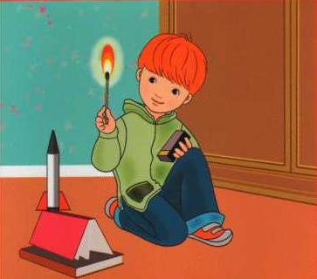
Для забавы и игры,
Спичек в руки не бери!
Не шути дружок с огнём,
Чтобы не жалеть потом.
Сам костёр не разжигай
И другим не позволяй!
Даже крошка- огонёк,
От пожара недалёк!

Slide 4
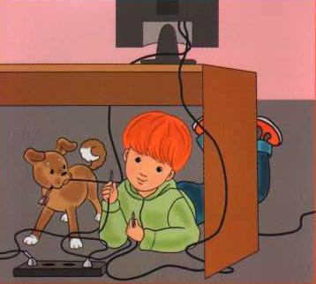
Чтобы пальчик или гвоздик
Вдруг в розетку не совать-
Электричество опасно-
Это каждый должен знать!

Slide 5
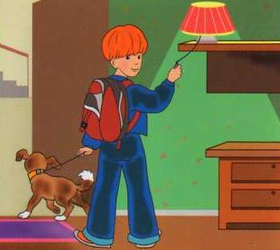
Если ты включил утюг,
Убегать не надо вдруг.
Закрывая в доме дверь,
Всё ли выключил, проверь.

Slide 6
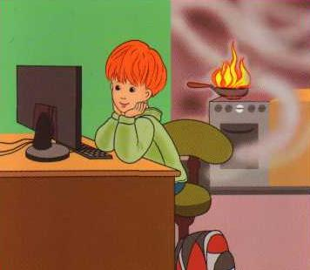
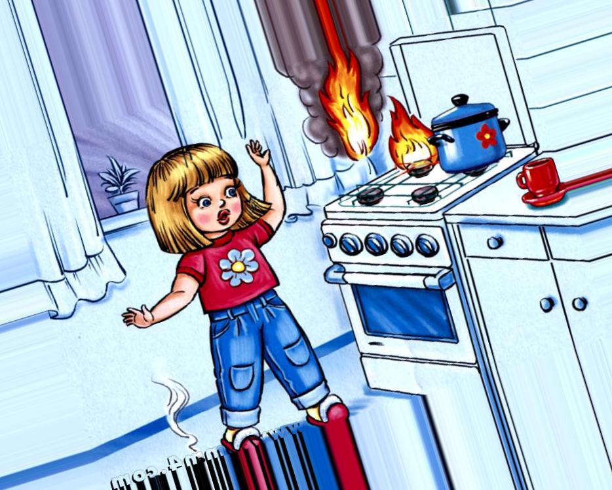
Не играй с электроплиткой,
Спрыгнет с плитки пламя прыткое.
Уголёк из печки «скок»,
И поджёг половичок.

Slide 7
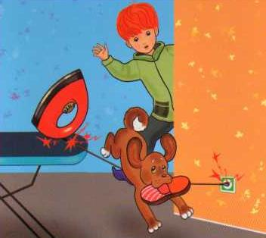
Если включённым будет прибор оставаться -
очень опасно к нему прикасаться.
Или получишь тока удар,
Или от искры начнётся пожар.
Так что времени зря не теряй,
И из розетки прибор выключай!

Slide 8
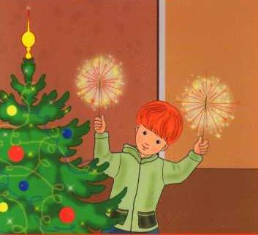
Украшать свечами ёлку
Строго запрещается.
Потому что от свечей
Ёлка загорается!
А поэтому- не смей
Зажигать на ней свечей.
Можешь запросто, заметь,
Вместе с ёлкою сгореть!

Slide 9
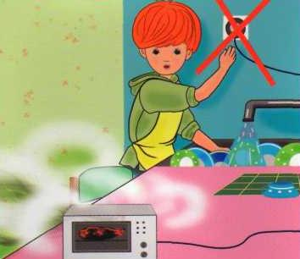
Все дети должны обязательно знать:
Электроприборы нельзя выключать
Тогда, когда руки мокры от воды,
такая халатность - шаг до беды!

Slide 10
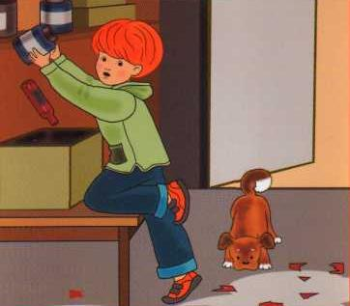
Быть нельзя вблизи огня,
Там где краски, газ, бензин.
Ведь о них нам не напрасно
Говорят «Огнеопасно!»

Slide 11


Стихотворение А. Галицкой «Огонь»
Знают взрослые, знают дети.
В самых дальних концах земли,
Люди сколько жили на свете
Пуще глаза огонь берегли!
Ведь огонь в холода, в непогоду,
У костра их всегда согревал
И людскому великому роду
Замерзать никогда ни давал.
Издавна и до нашего века,
Он помощник и друг человека.
Поутру чтобы все были сыты,
Ставили пищу в духовку, на плиты.
Хлеб и булки он выпекает.
Люди силу и мощь ощутили
С той поры как огонь приручили!
Но бывает огонь и другим –
Не согреет ладошек он ваших,
Превращает всё в пепел и дым
Он коварен, он зол, он и страшен!

